Slide 1
Проект «Доброе сердце» Культурно-образовательная инициатива МАДОУ Новоуральского городского округа детский сад общеразвивающего вида «Росток», структурного подразделения - детский сад № 48 «Радуга»
МУНИЦИПАЛЬНОЕ АВТОНОМНОЕ ДОШКОЛЬНОЕ ОБРАЗОВАТЕЛЬНОЕ УЧРЕЖДЕНИЕ
НОВОУРАЛЬСКОГО ГОРОДСКОГО ОКРУГА
– детский сад общеразвивающего вида «Росток»
Реализуется на территории
г. Новоуральск Свердловской области с 2014 года

Slide 2
Проект «Доброе сердце»
Цель: : обеспечение доступности услуг социальной сферы в условиях детского сада № 48 «Радуга» МАДОУ детский сад «Росток» через взаимодействие воспитанников детского сада и детей - инвалидов разных возрастных категорий НГОООО ВОИ и АРДИ в процессе совместной деятельности по развитию творческих способностей и социализации детей и молодёжи до 25 лет, в том числе с ограниченными возможностями здоровья, на основе духовно-нравственных и социокультурных ценностей и принятых в обществе правил и норм поведения в интересах человека, семьи и общества
Задачи Проекта:
1. Создать в Новоуральском городском округе на базе детского сада № 48
«Радуга» МАДОУ детский сад «Росток» территорию свободного толерантного общения и взаимодействия воспитанников, родителей (законных представителей) детского сада с детьми-инвалидами, не посещающими детский сад, и их родителями (законными представителями).
2. Организовать творческое взаимодействие воспитанников детского сада с детьми и родителями (законными представителями ) НГОООО ВОИ и АРДИ в ходе совместного художественного и речевого творчества и презентации его результатов на выставочных площадках города.
3.Обеспечить условия для совместной изобразительной, музыкально-художественной и театрализованной деятельности воспитанников детского сада, детей с ограниченными возможностями здоровья и детей-инвалидов в творческом коллективе «Доброе сердце» в процессе подготовки к участию в творческих фестивалях, конкурсах и концертах.

Slide 3
Проект «Доброе сердце»
Основная идея проекта: Проект «Доброе сердце» направлена на организацию взаимодействия воспитанников детского сада, детей с ОВЗ и детей-инвалидов, не посещающих детский сад с целью их позитивной социализации, развития творческих способностей и обеспечения возможности включения в совместную деятельность и эмоционально-положительное общение всех участников проекта.
Целевая аудитория: воспитанники, родители (законные представители) воспитанников, дети с ОВЗ и дети-инвалиды Новоуральской общероссийской общественной организации «Всероссийское общество инвалидов» (НГОООО ВОИ), жители НГО.
Педагоги детского сада, включенные в реализацию данного проекта, являются волонтерами проекта, осуществляют деятельность по его реализации в том числе, в свободное от работы время.
Содержание проекта: в детский сад для совместного творчества приглашаются дети с ограниченными возможностями здоровья, дети-инвалиды, не посещающие детский сад и их родители (законные представители); совместная творческая деятельность происходит в ходе работы мастерских изобразительного творчества, художественного слова; организуется совместная работа оркестра и музыкально- театральной студии «Доброе сердце»; проводятся совместные праздники, театрализованные представления, спектакли, на которых участники проекта демонстрируют свои достижения, результаты совместной творческой деятельности.
Результаты: участники проекта (дети детского сада, дети с ОВЗ и дети-инвалиды, не посещающие детский сад) обладают установкой положительного отношения к миру, другим людям и самим себе, активно взаимодействуют со сверстниками и взрослыми в различных видах творческой деятельности, способны договариваться, учитывать интересы и чувства других людей, адекватно проявляют свои чувства, в том числе чувство веры в себя; результаты совместного творчества представляются на выставочных и концертных площадках города, области, в конкурсах различного уровня.

Slide 4
Проект «Доброе сердце»
Подготовительный этап
Изучение потребностей всех участников проекта (дети, родители, педагоги, дети с ОВЗ и их родители)
Анализ имеющихся ресурсов
для реализации проекта (материально- технических, методических)
Составление примерного плана
реализации Проекта

Slide 5
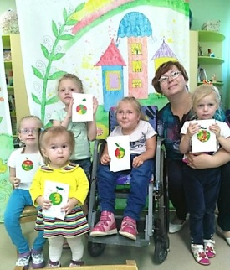
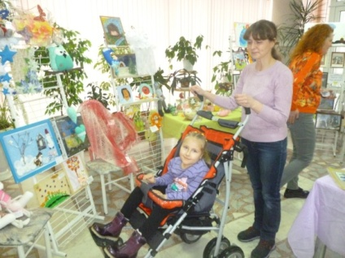
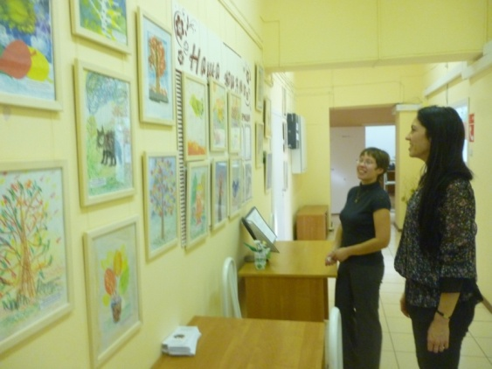
Проект «Доброе сердце»
Основной этап
Организация и проведение совместных мастерских
«Рождественская мастерская», «Весеннее настроение», «Подарок другу», «Сюрприз для всех»
Организация выставок прикладного творчества
«Весеннее настроение», «ФИЛЬМ! ФИЛЬМ! ФИЛЬМ!», «Чудеса для детей из ненужных вещей», «Урожай 2018», «Сказка своими руками»
Организация и проведение совместных выставок рисунков
«Рождественский сувенир», «Усатые-полосатые», «Моя семья», «Мои друзья», «Зимушка - зима», «Осенний букет», «Цветы для мамы», «Новогодние кружева», «Весёлое настроение», «Весенний калейдоскоп», «С днем рождения, Новоуральск!», «С ДНЁМ ПОБЕДЫ!», «Мир один на всех», «Мы разные, но мы вместе», «Подари улыбку миру», «Разноцветные чудеса»

Slide 6
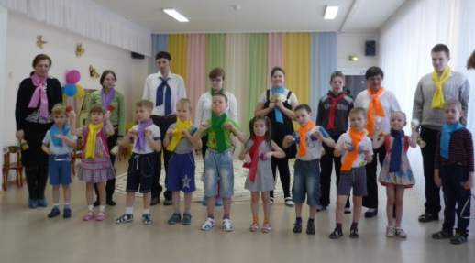
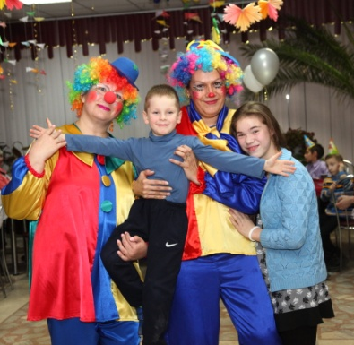
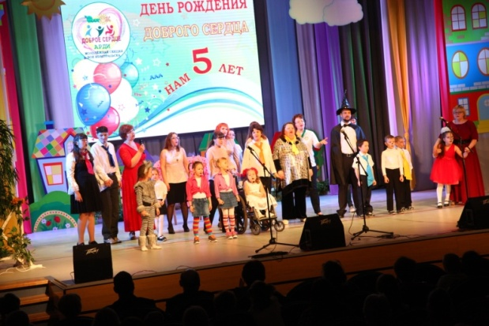
Проект «Доброе сердце»
Основной этап
Реализация мероприятий по подготовке к конкурсам и концертам (совместные репетиции, хореографические и инструментальные мастерские)
Мастерская «Весёлые нотки»,
Мастер-класс «Красота движения»,
Творческая гостиная «В ритмах танца»,
Инструментальная мастерская «Музыкальная шкатулка»
Совместные праздники
«Не бойтесь говорить: «Люблю!»,
«Новый год в кругу друзей»,
«День рождения «Доброго сердца»,
«Осенний марафон»
«Мы всё можем!»

Slide 7
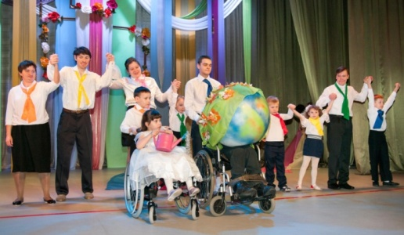
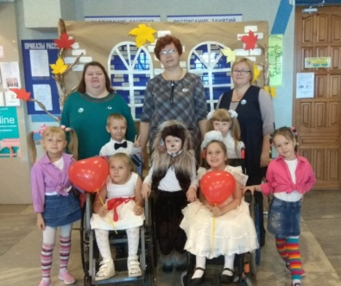
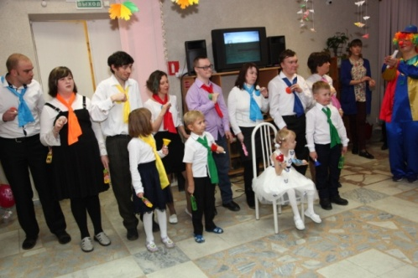
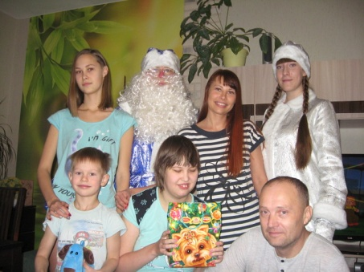
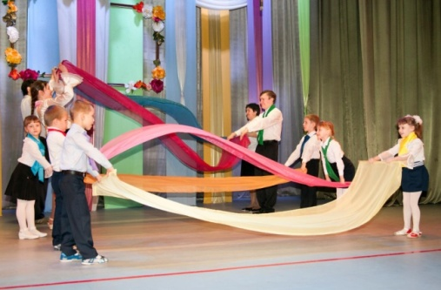
Проект «Доброе сердце»
Итоговый этап
Анализ эффективности мероприятий, проведенных в рамках Проекта
Внесение дополнений, изменений в план Проекта на следующий учебный год
Круглый стол «Итоги года»,
Анкетирование «Проект «Доброе сердце» в действии»,
Акция «Почта «Доброго сердца»

Slide 8
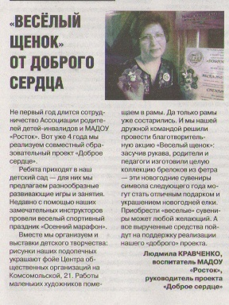
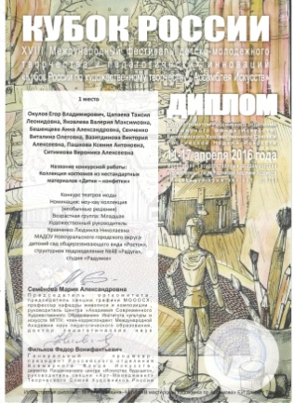
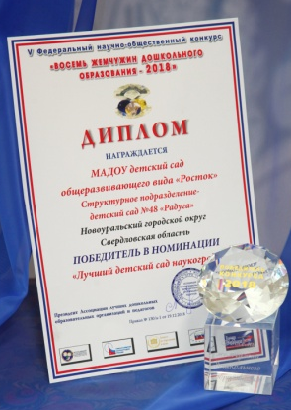
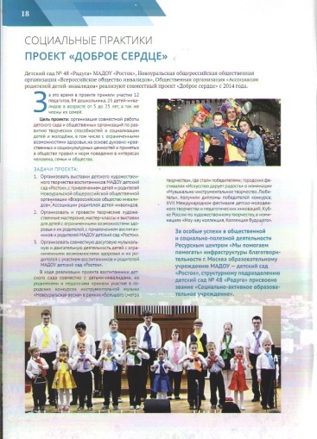
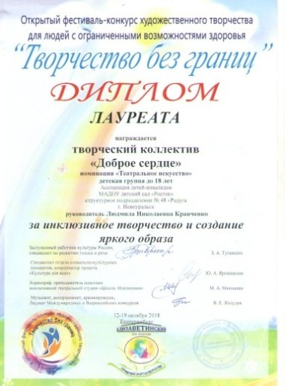
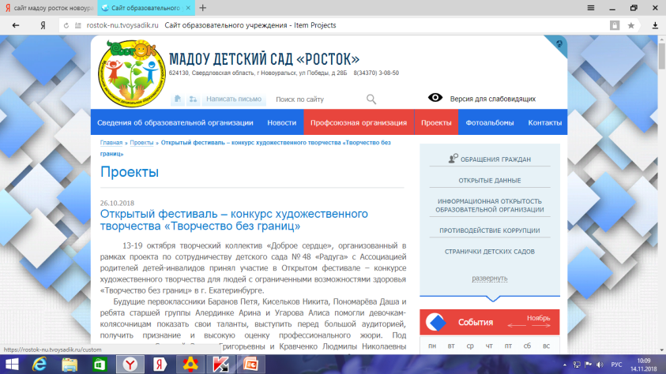
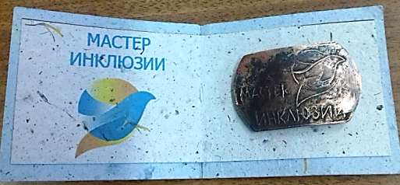
Достигнутые результаты

Slide 9
Проект «Доброе сердце»
Кравченко Людмила Николаевна –
руководитель Проекта «Доброе сердце» ,
воспитатель высшей квалификационной категории
Муниципального автономного дошкольного образовательного учреждения Новоуральского городского округа – детский сад общеразвивающего вида «Росток», обособленного структурного подразделения - детский сад № 48 «Радуга».
Награды:
Благодарственное письмо ресурсного центра инфраструктуры благотворительности, Москва, 2015г.;
Почетная грамота Управления образования Администрации НГО, 2014г.; Благодарственное письмо главы Новоуральского городского округа, главы Администрации НГО, 2015, 2016гг.;
Благодарственное письмо управляющего Горнозаводским округом Свердловской области, 2017г.;
Благодарственные письма Комитета по делам молодёжи, семьи, спорту и социальным программам Администрации НГО, 2016, 2017, 2018гг.

Slide 10
«Доброе сердце»
Перспективы развития проекта
Разработка новых форм, способов и условий организации
взаимодействия участников проекта, направленного на позитивную
социализацию детей дошкольного возраста и детей-инвалидов,
проживающих в Новоуральском городском округе, развитие их
творческих способностей.
2. Создание в Новоуральском городском округе доступной к творческому взаимодействию среды, построенной на уважительном, толерантном сотрудничестве через включение в проект педагогических, детских и родительских коллективов всех структурных подразделений МАДОУ - детский сад "Росток", образовательных и социокультурных учреждений города.

